Slide 1
TEMPERATURNI IZAZOV
OŠ BANIJA, KARLOVAC
Sudjelovali:
Učenici PŠ Donje Mekušje s učiteljicom Ivanom Benčak
Učenici šestih razreda OŠ Banija s učiteljicom Anom Grašom
Učenici GLOBE skupine s učiteljicom Ankicom Veseljić

Slide 2
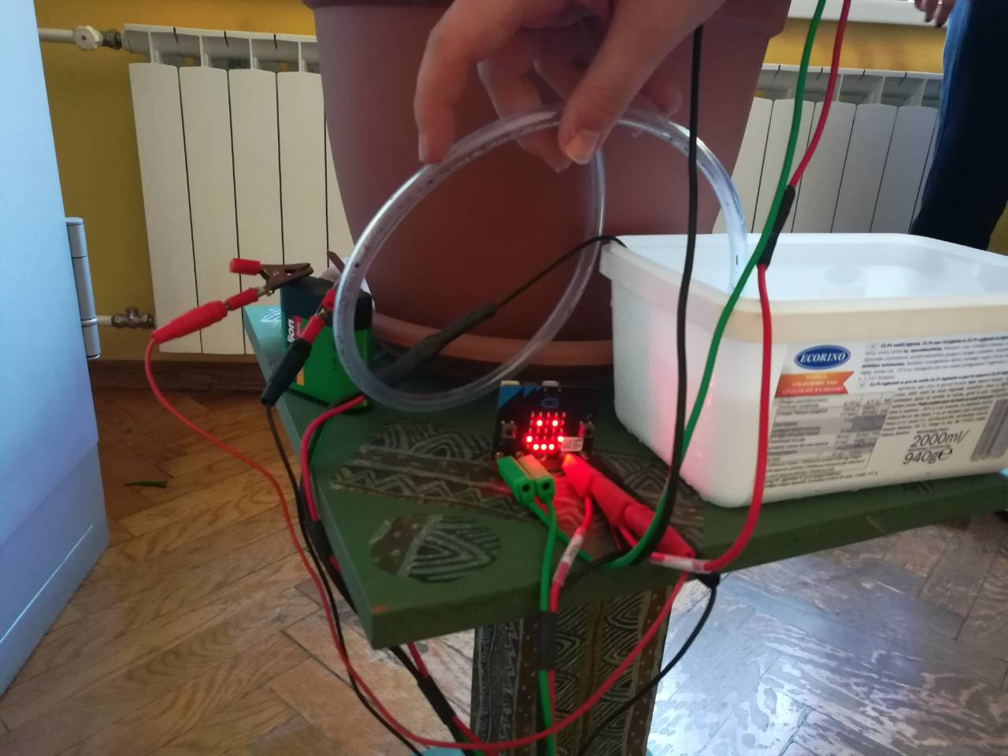
Ovako je sve počelo...
Na Profilovom natječaju „Želim stablo” osvojili smo micro:bit i set za zalijevanje cvijeća.
Odlučili smo micro:bit koristiti u našem istraživačkom projektu.

Slide 3
OŠ Banija uključena je u GLOBE program 15 godina i svakodnevno na svojoj atmosferskoj postaji mjeri trenutnu, minimalnu i maksimalnu temperaturu zraka prema GLOBE protokolu u solarno podne
Zanimalo nas je postoji li razlika u izmjerenoj trenutnoj temperaturi zraka u gradskoj i prigradskoj sredini

Slide 4
Istraživačko pitanje
Hoće li će se razlikovati izmjerena trenutna temperatura zraka na mjernoj postaji koja se nalazi u gradskoj sredini u odnosu na izmjerenu temperaturu zraka u prigradskoj sredini?

Slide 5
Hipoteza
Naša hipoteza je da će izmjerena trenutna temperatura zraka u gradskoj sredini biti veća u prosjeku za 1°C u odnosu na izmjerenu temperaturu u prigradskoj sredini.

Slide 6
Metode rada
Odabrali smo dvije lokacije na kojima ćemo mjeriti trenutnu temperaturu zraka u solarno podne.
To su:
OŠ Banija – gradska sredina
PŠ Donje Mekušje – prigradska sredina

Slide 7
OŠ Banija, Karlovac
Lokacija:
45,4992° N
15,5517° E
Nadmorska visina: 126 m

Slide 8
PŠ Donje Mekušje, Donje Mekušje
Lokacija:
45,4938° N
15,5875° E
Nadmorska visina107 m.

Slide 9
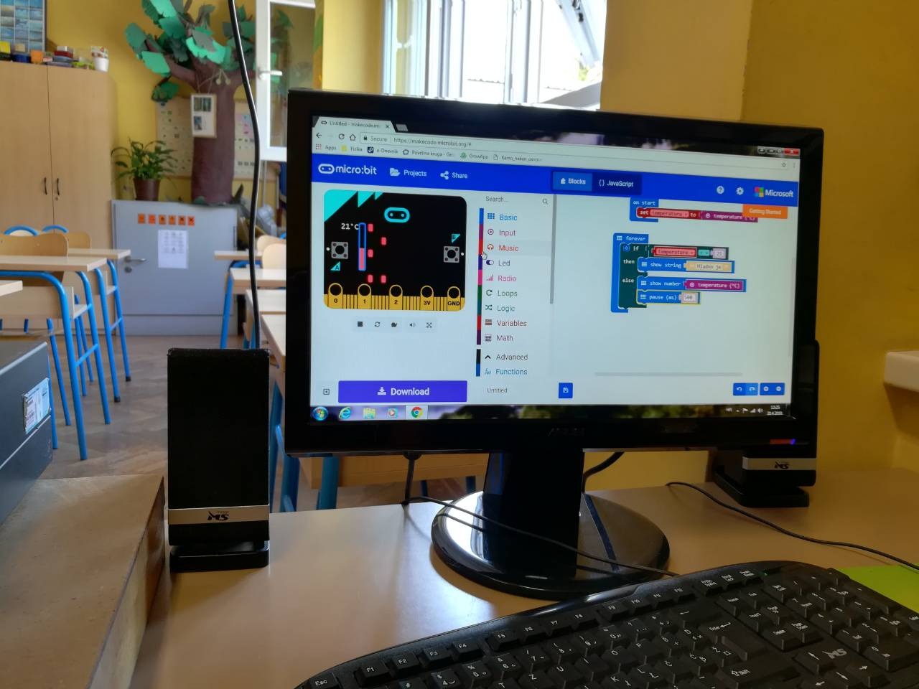
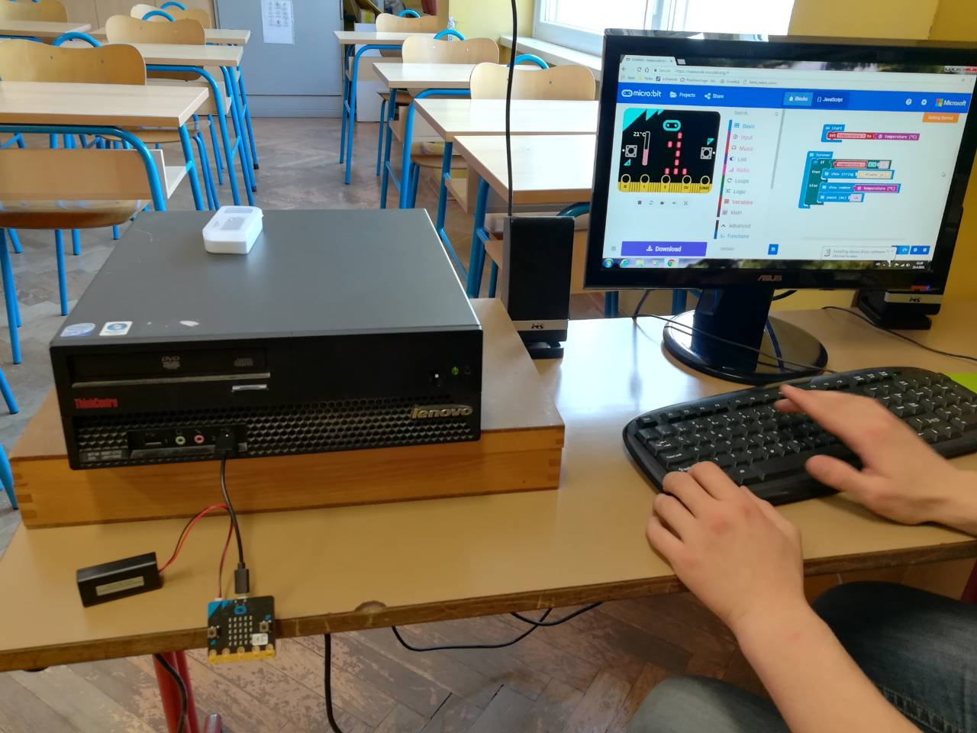
Programiranje micro:bita za mjerenje temperature zraka

Slide 10
RAZDOBLJE ISTRAŽIVANJA
U razdoblju od 15.1.2018. do 25.2.2018. mjerili smo trenutnu temperaturu zraka u 12:00 sati na odabranim lokacijama.

Slide 11
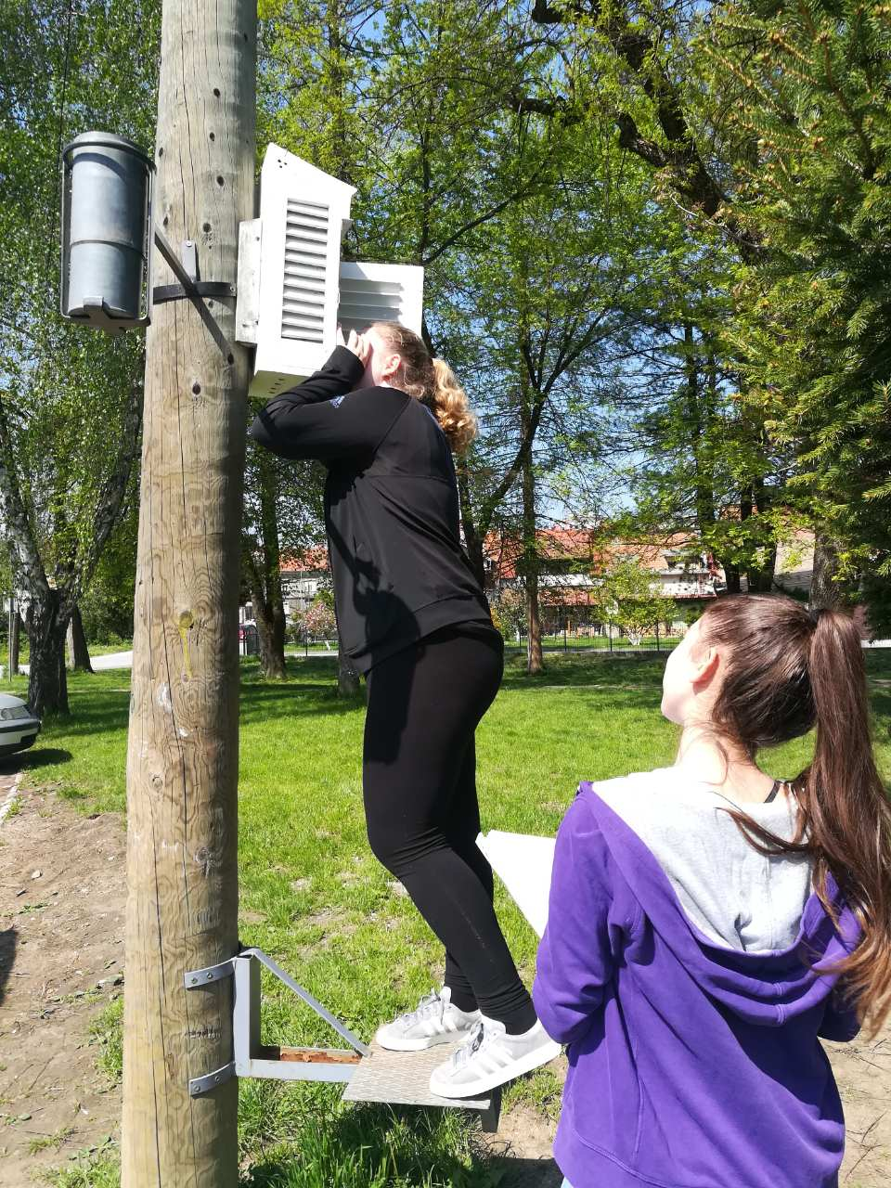
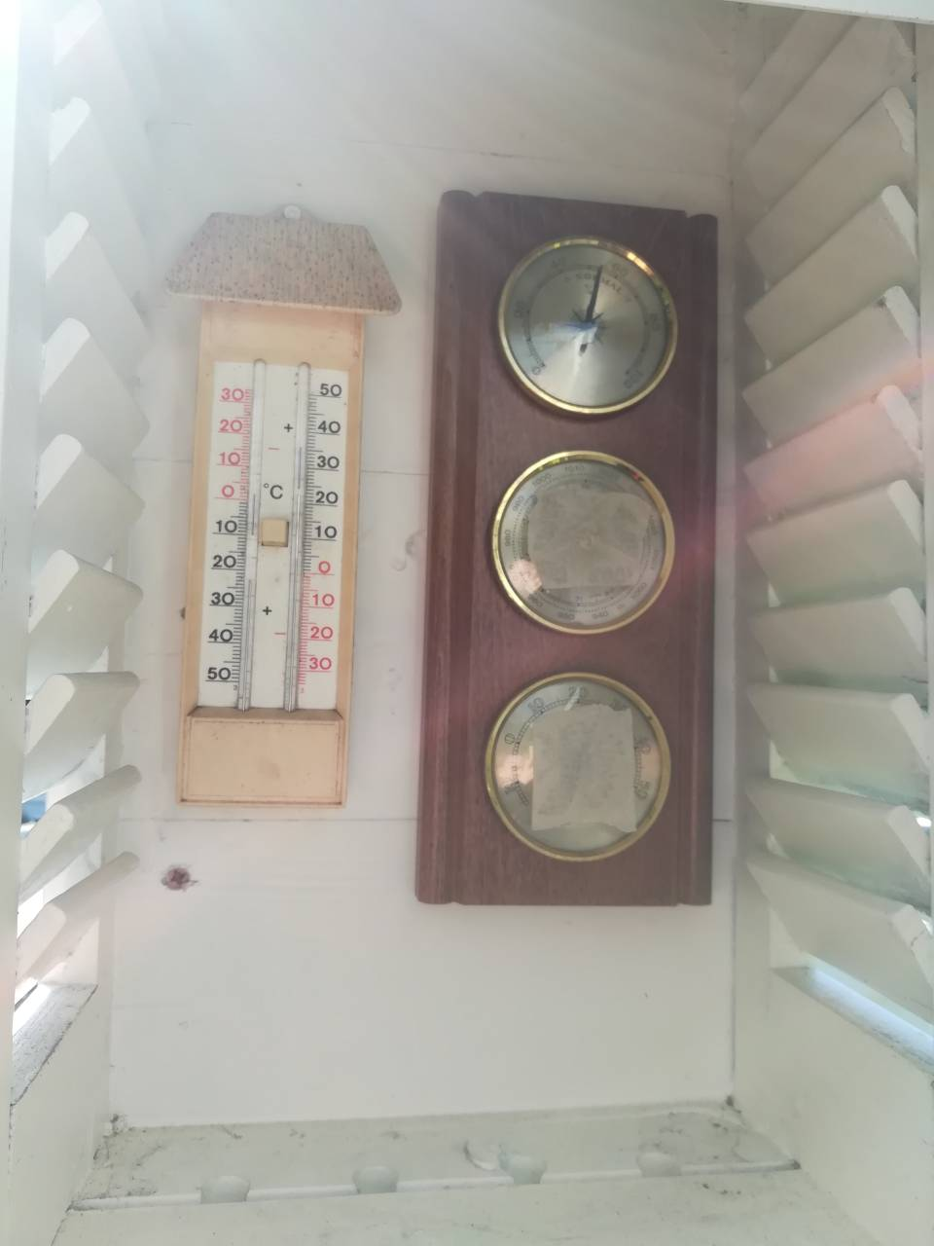
Na postojećoj atmosferskoj postaji u OŠ Banija učenici su mjerili trenutnu temperaturu zraka pomoću U-termometra koji se nalazi u meteorološkoj kućici...

Slide 12
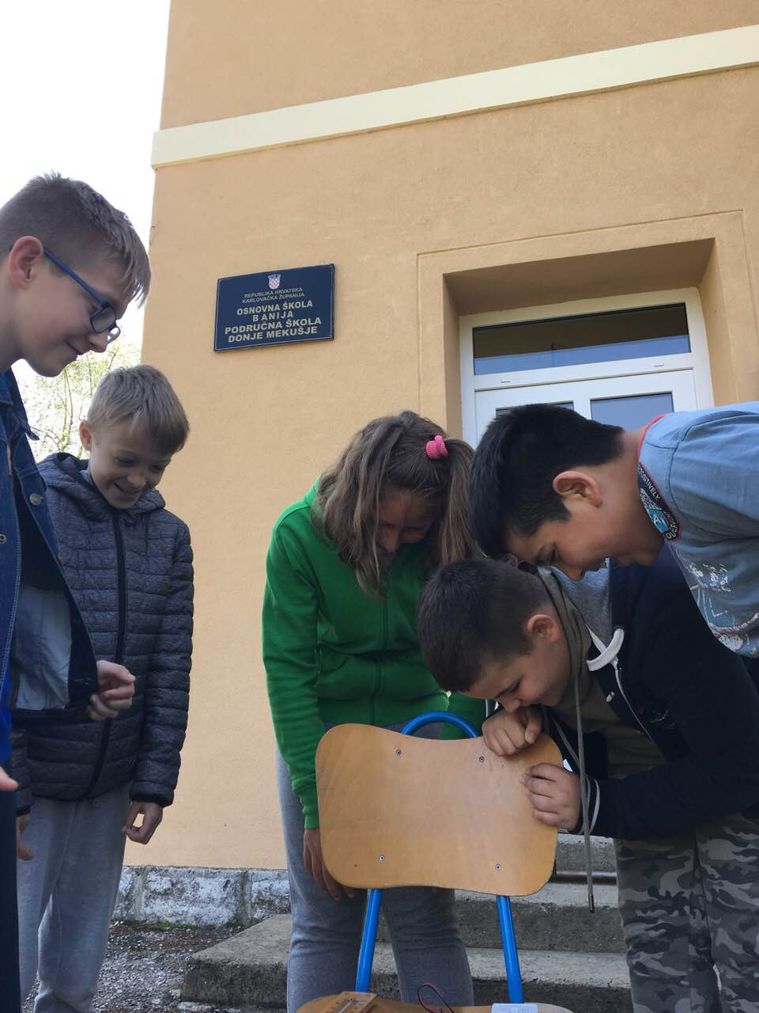
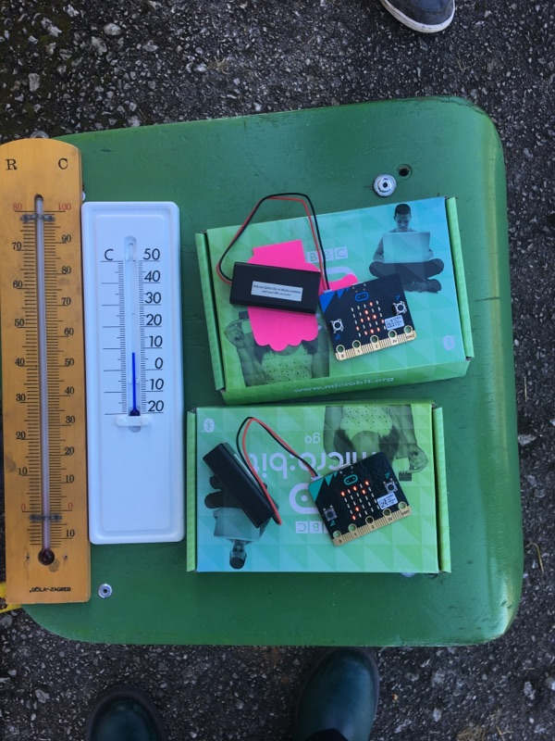
...a učenici razredne nastave PŠ Donje Mekušje istovremeno su mjerili pomoću micro:bita u školskom dvorištu

Slide 13
Prikaz i analiza podataka

Slide 14
Zaključci
Uočili smo da je razlika u izmjerenoj trenutnoj temperaturi zraka na mjernoj postaji u PŠ Donje Mekušje u prosjeku veća za 3°C u odnosu na mjernu postaju u OŠ Banija.

Slide 15
Analizom provedenih postupaka mjerenja zaključili smo da je mogući uzrok većoj prosječnoj razlici izmjerene trenutne temperature zraka mjesto mjerenja
PŠ Donje Mekušje: mjerenje na otvorenoj asfaltiranoj površini na 0.5 m visine koja se jako zagrijava i prilikom mjerenja micro:bit nije bio zaštićen od izravnog sunčevog zračenja.
OŠ Banija: U-termometar je zaštićen od izravnog sunčevog zračenja u meteorološkoj kućici bijele boje koja se nalazi iznad travnate površine na visini 2 m.

Slide 16
Izmjerene trenutne temperature zraka razlikuju u gradskoj sredini u odnosu na prigradsku sredinu, ali nismo potvrdili svoju hipotezu da će trenutna temperatura zraka biti veća u prosjeku za 1°C u odnosu na izmjerenu trenutnu temperaturu u prigradskoj sredini.
Ovim projektom zaključili smo da je jako važno pravilno odabrati mjerno mjesto kako vanjski čimbenici ne bi utjecali na izmjereni parametar.

Slide 17
POZDRAV IZ
OŠ BANIJA!
☺

